Slide 1
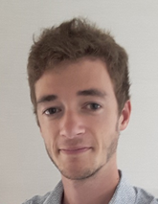
Enabling Mutualization and Prosumer Empowerment for Collective-Centric Optimization
Défense publique de thèse de doctorat
Towards Responsible Energy Communities
(langue de l’exposé : FR)
par Monsieur Martin HUPEZ
Mardi 22 février 2022 à 10h, Auditoire 11, rue de Houdain

